Slide 1
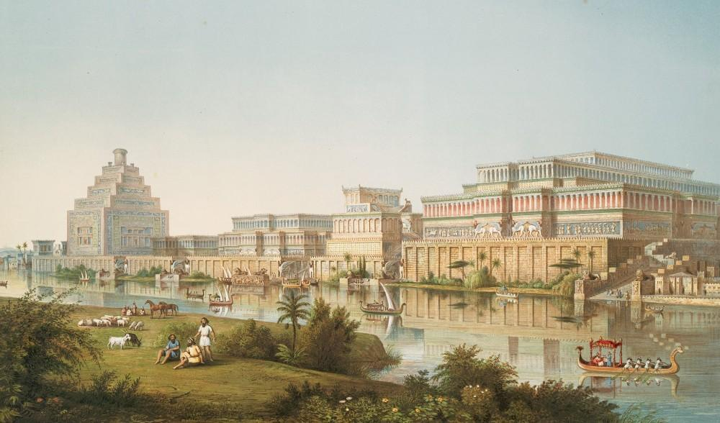
不輕易發怒的神 (約拿書 3:1-10)
May 3, 2026
Notes:
https://www.britishmuseum.org/blog/introducing-assyrians

Slide 2
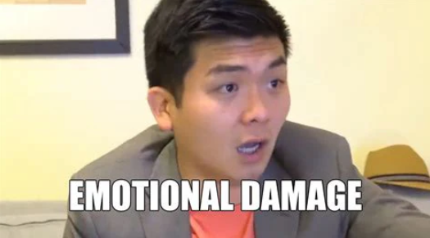
引言: 脾氣不好或者不輕易發怒?
Notes:
Steven He

Slide 3
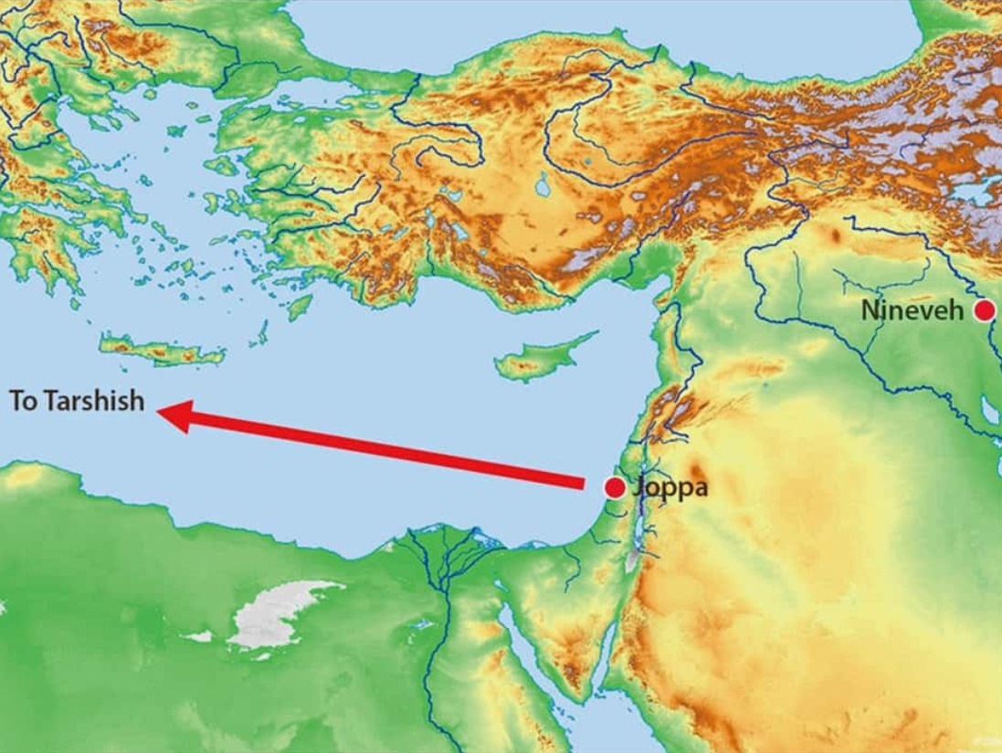
I. 復習: 約拿書 第1-2章
- 神呼召約拿前往尼尼微傳道（1:2）。約拿卻逃走，耶和華就降下暴風（1:3-4）。

Slide 4
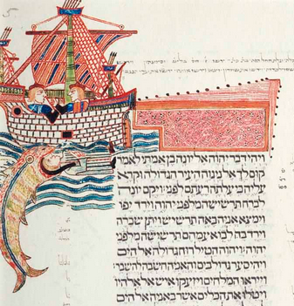
I. 復習: 約拿書 第1-2章
- 約拿被發現，水手把他丟進海中（1:15）。神預備一條大魚來拯救約拿（1:17）。在魚腹中，約拿終於禱告（第2章）。

Slide 5
II. 神第二次呼召約拿 (vv. 1-4)
約拿原來去尼尼微「因為他們的惡(ra’ah)達到我面前 」（1:2）。
- 神知道他們的罪。創 18:20「耶和華說、 所多瑪和蛾摩拉的罪惡甚重、聲聞於我」
- 神是公義的，對罪有憤怒。

Slide 6
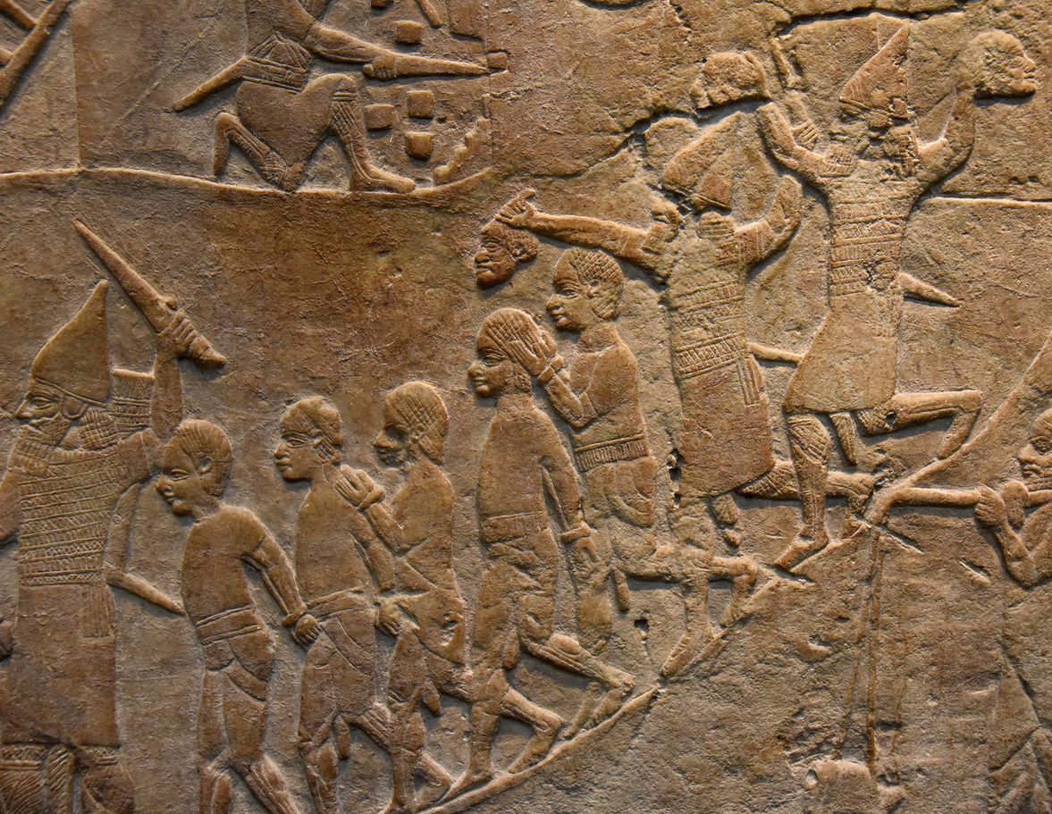
II. 神第二次呼召約拿 (vv. 1-4)
亞述的暴力
註：斬首

Slide 7
II. 神第二次呼召約拿 (vv. 1-4)
B.「耶和華的話、二次臨到約拿」（v. 1）。
- 神的計劃不改變。賽14:24「我怎樣思 想、必照樣成就．我怎樣定意、必照樣 成立」
- 約拿仍然需要順服。神沒有放過他。

Slide 8
II. 神第二次呼召約拿 (vv. 1-4)
C. 這一次，約拿順服，並宣告神的審判。（v. 4）。
- 但不是立刻，而是在40天之後 → 有時 間，不輕易發怒的神

Slide 9
II. 神第二次呼召約拿 (vv. 1-4)
耶18:7-8 (CNV)「我甚麼時候宣布要拔出、拆毀、毀滅一邦或一國，如果我論到的那一邦轉離他們的惡行，我就必回心轉意，不把我原定的災禍降給他們。」

Slide 10
II. 神第二次呼召約拿 (vv. 1-4)
珥 2:13他有恩典、有憐憫、不輕易發怒、有豐盛的慈愛、並且後悔(或 轉意)不降所說的災。
出 34:6 有憐憫、有恩典的神、不輕易發怒、並有豐盛的慈愛和誠實
出 32:14(CNV)耶和華改變初衷，不把他所說的禍降在他的人民身上。

Slide 11
III. 尼尼微人信神，並且悔改(vv. 5-9)
A. 尼尼微人相信神，雖然並沒有直接表達出得救的可能性。
-諷刺: 以色列，耶 18:11-12 耶和華如此 說、我造出災禍攻擊你們、定意刑罰你 們．你們各人當回頭離開所行的惡道、 改正你們的行動作為。他們卻說、這是 枉然．我們要照自己的計謀去行.

Slide 12
III. 尼尼微人信神，並且悔改(vv. 5-9)
- 王下 17:14 他們卻不聽從、竟硬著頸 項、效法他們列祖、不信服耶和華他們 神．
- 「從最大的到至小」(v. 5) || 耶 31:34 「他們從最小的、到至大的、都必認識 我」→ 伏筆新約

Slide 13
III. 尼尼微人信神，並且悔改(vv. 5-9)
B. 他們禁食、穿麻衣、禱告、悔改（vv. 5-8），雖然沒人告訴他們要這樣做（諷刺）。
珥 2:12-13 你們應 當禁食、哭泣、悲哀、一心歸向我。你們 要撕裂心腸、不撕裂衣服．歸向耶和華你 們的神．因為他 有恩典、有憐憫、不輕易 發怒、有豐盛 的慈愛、並且後悔(或 轉意)不降所說的災。

Slide 14
III. 尼尼微人信神，並且悔改(vv. 5-9)
C. 像水手一樣（1:6），尼尼微人認為自己有可能的不滅亡（v. 9）。諷刺: 與約拿不同，他們尊重神給憐憫的主權。
- 1:6或者神顧念我們、使我們不至滅亡。
-3:9 (CNV) 或者(有誰知道)神回心轉意，不 發烈怒，使我們不致滅亡。
- 珥2:14 (CNV) 有誰知道或許他會轉意， 並且施慈愛

Slide 15
IV. 神轉意，憐憫尼尼微 (v. 10)
尼尼微人「回轉」（shuv）離開他們的「惡道」（vv. 8, 10; ra’ah），結果神「轉離」（shuv）祂的怒氣（v. 9），並轉意，不降 「災禍」（ra’ah） 。 || 申30:2-3
彼後3:9主所應許的尚未成就、有人以為他是耽延．其實不是耽延、乃是寬容你們、不願有一人沉淪、乃願人人都悔改。

